Slide 1
绪论
1
扰动
过程量
X_{R}
X _{e}
给定
调节器
执行器
对象
X _{i}
变送器
章节内容
1、过程控制系统与过程控制仪表的概念及分类
根据生产工艺流程图，确定过程控制系统方案，绘制过程控制系统框图
2、仪表间联络信号标准和信号传输方式
3、易燃易爆场合防爆措施
爆炸场所分级分类，爆炸物质分级分类，防爆仪表分级分类，防爆措施

Slide 2
1.1
过程控制系统
Q₁
眼
看
脑
想
手
动
Q₂
（a）人工控制
Q₁
给定值
变
送
器
控
制
器
执
行
器
Q₂
（b）自动控制
图1-1 贮槽液位控制原理图

Slide 3
1.1
过程控制系统
1. 过程控制系统
对流程工业生产过程中过程量（温度、压力、流量、液位（物位）、成分量）进行自动检测与控制，使工艺参数满足控制要求的一类自动控制系统。
扰动
X_{R}
ε
P
θ
给定
调节器
执行器
对象
X _{i}
变送器
图 1-2单闭环过程控制系统

Slide 4
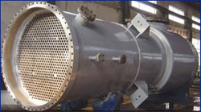
1.1
过程控制系统
蒸汽
2. 过程控制系统应用举例
TC
（1）传热过程
控制要求：冷热物流热量交换，控制热水出口温度一定。
TT
冷水
热交换器
思考：画出控制系统方框图
热水温度
凝液
图1-3（a） 换热器原理图
X_{R}
ε
q
扰动
t
给定温度
调节器
电动调节阀
热交换器
X _{i}
温度变送器
图1-3（b） 换热器过程控制系统方框图

Slide 5
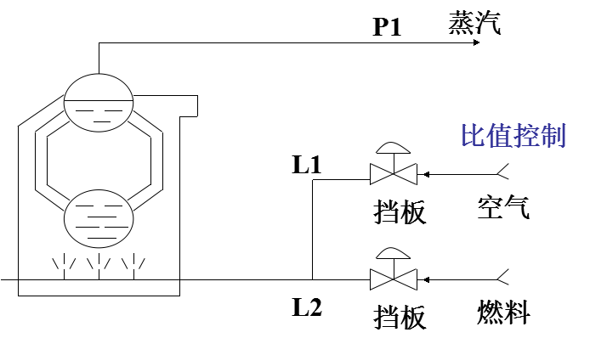
1.1
过程控制系统
（2）燃烧过程
燃料与空气混合后燃烧为生产过程提供动力和热源。锅炉
图1-4 热水锅炉示意图

Slide 6
1.1
过程控制系统
X_{S1}
Q1
主调节器
调节阀1
燃料管道
燃料流量变送器
比值器
X_{S2}
Q2
副调节器
调节阀2
空气管道
空气流量变送器
图1-5 燃料与空气比值控制系统方框图

Slide 7
1.1
过程控制系统
（3）精馏过程
对原油等物质提纯或分离过程。
塔板轻重组分温度及压力控制。塔板轻重组分成分控制。
（4）化学过程
两种及以上物料反应生成一种或多种有价值的产品的反应过程。晴纶、朔料、合成氨等。
物料配比组分控制、物料温度与流量控制。
（5）冶炼过程
生产钢铁及其附属产品。
炼铁、炼钢、连铸、连轧过程温度、压力、组分控制等。

Slide 8
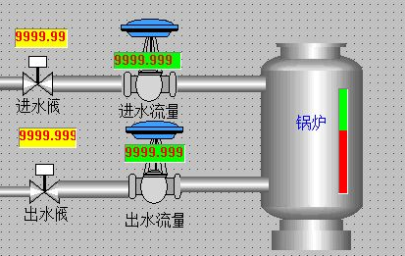
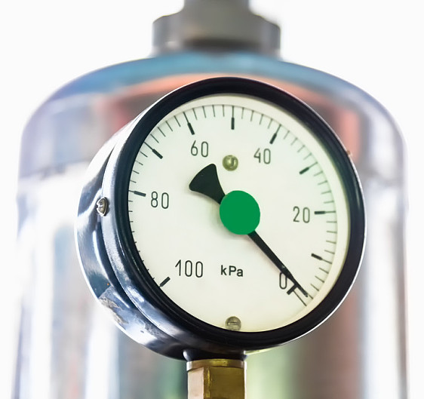
1.1
过程控制系统
2、生产过程对过程控制系统（仪表）的要求
（1）安全性
过程控制系统（仪表）自动监控生产设备，保证生产设备和人员的安全。
锅炉压力监测
锅炉液位监测

Slide 9
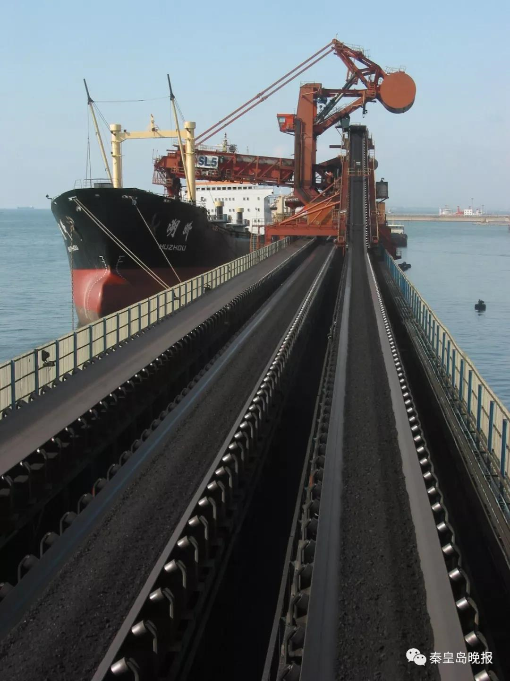
1.1
过程控制系统
（2）稳定性、可靠性
稳定性：正常工况设备能够长期稳定可靠运行。
受到干扰时，生产设备能稳定可靠运行。闭环抗干扰设计。
可靠性：现场极限情况（高温高湿、强干扰），设备也能稳定运行。
控制系统保证装船机在各种天气条件下能够稳定可靠的工作。
装船机作业

Slide 10
1.1
过程控制系统
（3）经济性
以最低的能耗和成本获得最大的经济效益。
节能节材、减员增效。
原料节能
锅炉燃烧系统：燃煤锅炉、燃油锅炉、燃气锅炉、燃电锅炉、生物质锅炉。
热水器：太阳能热水器、燃气热水器、燃电热水器。
控制方案控制系统节能
燃煤锅炉燃料与空气比值控制，燃料充分燃烧。

Slide 11
1.1
过程控制系统
3、过程控制系统的分类
定值控制系统
给定值确定的闭环控制系统
锅炉
温度变送器
定值控制系统框图？
控制器
加热器
+
温度
设定温度
控制器
加热器
锅炉
-
温度变送器
图 1-6 定值控制系统

Slide 12
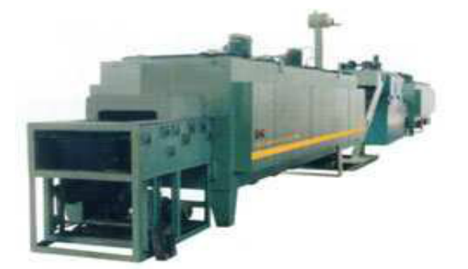
1.1
过程控制系统
程序控制系统
给定值按照一定时间有规律的变化输出。
T（ ⁰C ）
热处理炉
温度传感器
控制器
工件
加热器
0
T（min）
图 1-7 程序控制系统
工件热处理炉

Slide 13
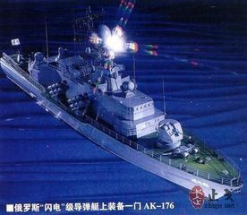

1.1
过程控制系统
随动（伺服）控制系统：给定值随机变化，工艺参数快速准确地跟踪给定值变化的闭环控制系统。
图1-9太阳能光伏发电随动控制系统
图1-8 舰船随动控制系统

Slide 14
1.1
1.2
控制仪表及装置的分类
1、过程控制仪表
对生产过程中的过程量（温度、压力、流量、物位、成分量）进行自动检测与控制，使工艺参数符合预期要求的一类仪表。是过程控制系统的设备。
2、分类
模拟仪表：电动单元组合仪表（DDZ仪表）
数字式仪表：可编程调节器、可编程控制器、
智能变送器、智能执行器
过程控制仪表
总线网络仪表：DCS、FCS网络仪表

Slide 15

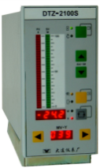
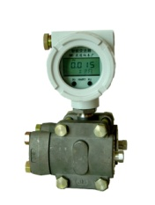
1.1
1.2
控制仪表及装置的分类
（1）电动单元组合（DDZ）仪表
（模拟元器件）
转换单元
X_{R}
X _{e}
θ
标准信号
给定单元
调节单元
执行单元
被控对象
X _{i}
标准信号
变送单元
计算单元
显示单元
图1-10 DDZ仪表组成单回路过程控制系统方框图

Slide 16
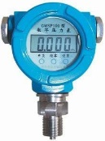
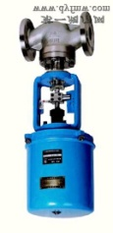
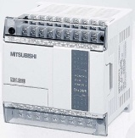
1.1
1.2
控制仪表及装置的分类
（2）数字过程控制仪表
（微机加模拟数字电路）
转换单元
X_{R}
X _{e}
θ
标准信号
给定
调节器
执行器
被控对象
X _{i}
变送器
标准信号
图1-11 数字仪表组成单回路过程控制系统方框图
程序代替某些硬件电路连线；算法实现测控功能

Slide 17
1.1
1.2
控制仪表及装置的分类
（3）可编程控制器（批量生产过程）
玻璃
加热炉
淬火
保温
D1
D2
电机1
传动装置
电机2
玻璃
加热
淬火
保温
钢化玻璃
图1-12 钢化玻璃生产示意图
批量控制过程=过程控制过程+顺序控制过程

Slide 18
1.2
控制仪表及装置的分类
转换单元
X_{R}
X _{e}
θ
标准信号
给定
可编程
控制器
执行器
被控对象
X _{i}
变送器
标准信号
数字
I/O
可编程
控制器
CPU
数字
I/O
A/D
模块
D/A
模块

Slide 19
1.2
0.2
控制仪表及装置的分类
（4）集散控制系统DCS
操作员站
工程师站
通信网络
过程控制
单元
过程控制
单元
数据采集
单元
变送器
执行器
通信网络
图1-13 DCS组成框图

Slide 20
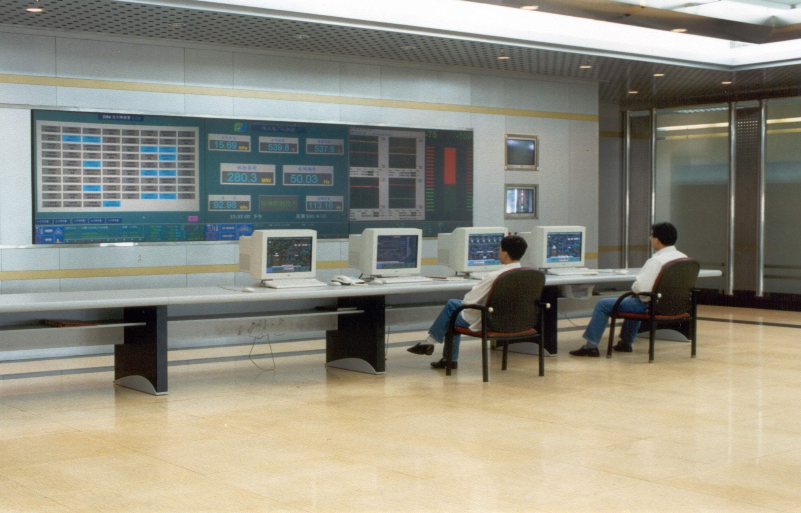
0.2
控制仪表及装置的分类

Slide 21
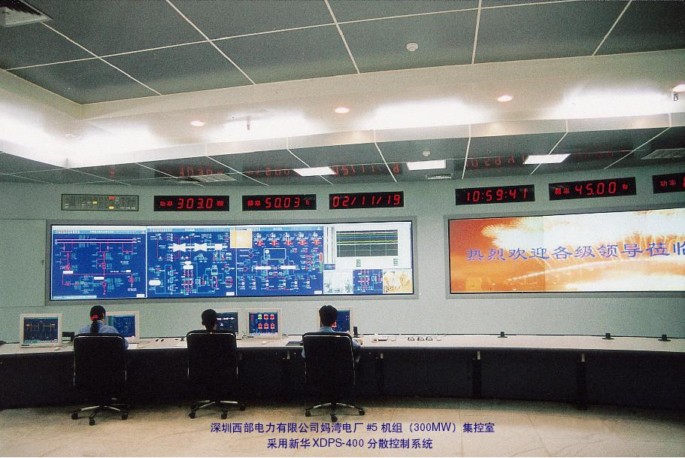

Slide 22
1.1
1.3
联络信号和传输方式
1、联络信号
（1）电动仪表输入、输出信号
X_{R}
X _{e}
阀门开度
液位
电信号
电信号
给定
调节器
执行器
锅炉
X _{i}
变送器
电信号
图1-14 电动仪表联络信号
DDZ-II
0～10mADC 0 ～2VDC R=200Ω
DDZ-III I:4～20mADC V: 1 ～5VDC R=250Ω

Slide 23
1.3
联络信号和传输方式
（2）气动仪表输入、输出信号
电动信号
电气转换
气动信号
X_{R}
X _{e}
阀门开度
液位
给定
调节器
气动执行器
锅炉
X _{i}
变送器
标准信号
图1-15 气动仪表联络信号
0.2～1.0kg/cm² 或 2 0～100kPa。
对应电流信号4～20mADC。

Slide 24
1.1
1.3
联络信号和传输方式
2、电信号的传输方式
（1）电流信号传输
长距离
变送器
调节器1
调节器2
显示器
记录仪
长距离
调节器
执行器1
执行器2
显示器
记录仪
等效模型
发送仪表
接收仪表
图 1-16 仪表间串联

Slide 25
1.3
联络信号和传输方式
思考：
①计算电流传输误差
②对发送仪表与接收仪表的要求
③适用场合
发送仪表
接收仪表
R _{cm}
r_{i}
r_{i}
I₀
n个
I
r₀

Slide 26
1.1
0.3
联络信号和传输方式
电流传输误差
对发送仪表要求：恒流源特性。
对接收仪表的要求：串联且输入电阻尽量小。
适用场合：仪表间远（近）距离传输。变送器到调节器，调节器到执行器之间传输。

Slide 27
1.1
1.5
1.1
1.3
联络信号和传输方式
（2）仪表间传输电压信号
接收仪表
R _{cm}/2
思考
r₀
V_{i}
r_{i}
①计算电压传输误差
②对发送仪表与接收仪表的要求
③适用场合
V₀
R _{cm}/2
导线
电阻
r_{i}
发送仪表
图1-17 仪表间并联

Slide 28
1.1
1.3
联络信号和传输方式
传输误差
对发送仪表要求：具有恒压源特性。
对接受仪表的要求：并联输入电阻很高。
适用场合：仪表间短距离传输。

Slide 29
1.1
1.3
联络信号和传输方式
3、变送器信号的传输方式
变送器
接收仪表
电源
接收仪表
变
送
器
r
I₀
E
r_{i}
R_{B}
R_{L}
X
E
图1-18 四线制传输
图1-19 二线制传输
思考：与四线制传输相比，变送器采取两线制连接的优点？
（1）省去两根导线，微功耗信号传输，节能节材。
（2）有利于安全防爆。

Slide 30
1.3
联络信号和传输方式
变送器
接收仪表
r
I₀
R_{B}
R_{L}
X
E
二线制传输
思考：仪表之间信号传输为何采用直流信号？
交流信号传输的弊端
分布电感电容影响；高频信号干扰；模数转换不便。
无电感电容影响；抗干扰能力强；模数转换方便。

Slide 31
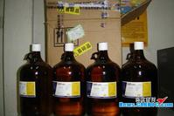
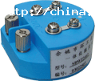
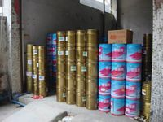
1.1
1.4
安全防爆的基本知识和防爆措施
1、安全防爆基础知识
（1）为何要进行安全防爆
现场仪表在异常情况下产生火花或温度超限，在危险场合使易燃易爆物质发生爆炸。

Slide 32
1.1
1.4
安全防爆的基本知识和防爆措施
爆炸三要素
温度、火花
自燃物质
助燃物质
激发能量
+
+
爆炸性气体
甲烷、乙烷、氢、氧
爆炸性
混合物
爆炸性粉尘
可燃纤维、火药等

Slide 33
1.1
1.4
安全防爆的基本知识和防爆措施
2、爆炸危险场所的分类、分级
依据爆炸性气体混合物、粉尘出现频率和时间分类

Slide 34
1.4
安全防爆的基本知识和防爆措施
气体爆炸危险场所
0区：连续或长期出现爆炸性气体混合物环境。
1区：正常运行时可能出现爆炸性气体混合物环境。
2区：正常运行时不大可能出现爆炸性气体混合物环境。即使出现仅是短时间存在的爆炸性气体混合物环境。
粉尘爆炸危险场所
10区：正常操作时连续或长期出现可燃性粉尘环境。
11区：正常操作时偶尔出现可燃性粉尘环境。

Slide 35
1.1
1.4
安全防爆的基本知识和防爆措施
3、爆炸性物质的分类、分级
（1）爆炸性气体的分级
爆炸性气体按最大试验安全间隙和最小点燃电流分IIA、IIB、IIC三级。
① 最大试验安全间隙MESG：衡量爆炸性物品传爆能力的性能参数。
L=25mm
A内燃爆
B
A级：0.9mm <MESG（b）<1.14mm
B级： 0.5mm <MESG（b）<0.9mm
C级： MESG（b）<0.5mm
MESG
b
A为仪表或燃爆容器，B为爆炸性物质
最大试验安全间隙越小，爆炸性物质越
容易爆炸

Slide 36
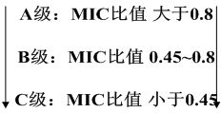
1.1
1.4
安全防爆的基本知识和防爆措施
 最小引燃电流比：爆炸性混合物的最小点燃电流与甲烷爆炸性混合物的最小点燃电流之比。
电感（电容）放电电路
甲烷
电感（电容）放电电路
爆炸性
气体
最小点燃电流I₁
最小点燃电流I₂
甲烷最小点燃电流110mA，乙烯65mA，氢 30mA。
最小点燃电流越小，爆炸性物质越
容易爆炸

Slide 37
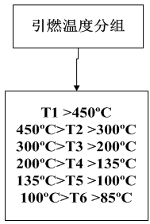
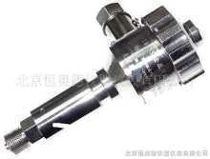
1.4
安全防爆的基本知识和防爆措施
（2）爆炸性粉尘的分级
爆炸性粉尘根据粉尘特性（导电和非导电）和引燃温度高低分IIIA（可燃纤维等）和IIIB（火药、炸药等）两级。
（3）引燃温度
爆炸性物质
T_{表}
T_{引}
T_{表}<T_{引}
过程控制仪表

Slide 38
1.1
1.4
安全防爆的基本知识和防爆措施
4、防爆仪表的分类、防爆标志

Slide 39

1.1
1.4
安全防爆的基本知识和防爆措施
隔爆型d
本质安全型I
易燃易爆物质
高强度外壳
短路、断路
内部产生火花
本质安全型I
限流、限压、限能。内部不产生火花，表壳温度不超限。
正常工作电流不大于20mADC ，正常工作电压不大于24VDC。
故障工作电流不大于35mADC，故障工作电压不大于35VDC。

Slide 40
1.1
0.4
安全防爆的基本知识和防爆措施
本安仪表防爆标志
防爆标识+应用场所+引燃温度
例1、EX ia II B T5 含义
例2：应用于工厂，C级爆炸性气体环境，气体引燃温度不低于140⁰C，写出防爆仪表标志。
EX ia II C T4
例3：应用于煤矿危险场所，物质引燃温度不低于100⁰C，选用何种仪表，写出防爆仪表标志。
EX ia I T5

Slide 41
1.1
1.4
安全防爆的基本知识和防爆措施
二、安全防爆措施
1、本质安全防爆系统
危险现场
安全场所（控制室）
危险现场
变
送
器
执
行
器
防爆栅
调节器
防爆栅
电源单元
220AC
本质安全电路
本质安全电路
非本质安全电路
图1-20 本质安全防爆系统构成图
思考：本质安全防爆系统的充要条件？

Slide 42
1.1
1.4
安全防爆的基本知识和防爆措施
2、齐纳安全栅
功能
防止安全场所的危险能量串入危险场所。
原理
利用齐纳二极管击穿电压特性进行限压，利用电阻进行限流。
FU
危
险
侧
R
安
全
侧
VD₁
V_{i}
V₀
图1-21齐纳安全栅原理图

Slide 43
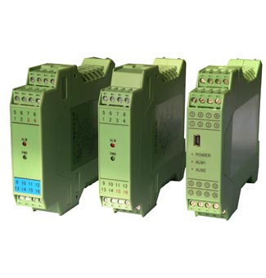
1.4
安全防爆的基本知识和防爆措施
3、变压器隔离式安全栅
（1）检测端防爆栅
危险侧
安全栅
安全侧
变送器
输出
调
节
器
电源
图1-22检测端安全栅接线图
变送器输出4~20mA直流信号隔离滤波后送调节器。24V电源供给变送器。

Slide 44
1.1
1.4
安全防爆的基本知识和防爆措施
（2）检测端防爆栅构成框图
调
节
器
DC/AC
整流滤波
解调放大器
24VDC
AC/DC
T₂
1：1电流互感器
T₁
变
送
器
调制器
限压
限流
信号
整流滤波
能流
AC/DC
图1-23 检测端隔离式安全栅构成框图

Slide 45
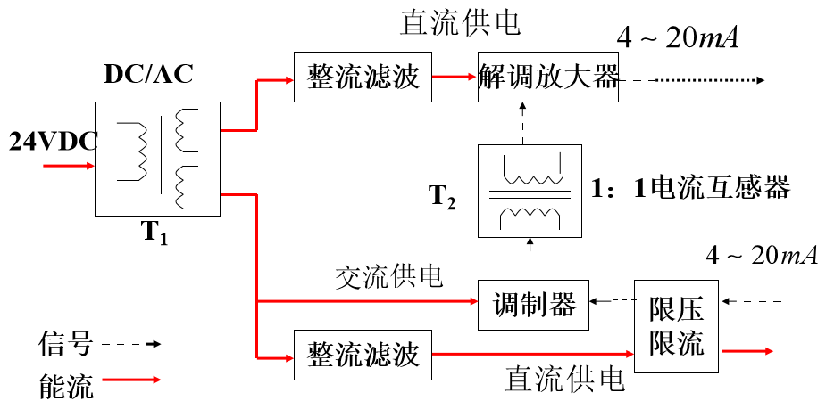
1.4
安全防爆的基本知识和防爆措施
调
节
器
变
送
器
信号流 变送器 调节器
调制
隔离
解调
4～20mADC→AC →AC →DC（ 4～20mADC）
思考：T₁ T₂变压器的作用。

Slide 46
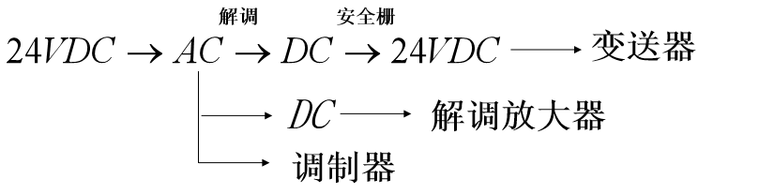
1.1
1.4
安全防爆的基本知识和防爆措施
调
节
器
变
送
器
能源流

Slide 47
1.4
安全防爆的基本知识和防爆措施
（3）执行端安全栅
危险侧
安全侧
输入
调
节
器
执行器
电源
图1-24 执行端隔离式安全栅接线图
调节器输出的4~20mA信号隔离滤波后到执行器。
给危险侧执行器供安全电压。

Slide 48
1.1
1.4
安全防爆的基本知识和防爆措施
（4）执行端隔离式防爆栅构成框图
调节器与电气转换器或电动执行器之间。
DC/AC
调制器
24VDC
T₂
1：1电流互感器
T₁
解调放大
信号
能流
整流滤波
限压限流
图1-25 执行端隔离式安全栅构成框图

Slide 49
1.1
1.4
安全防爆的基本知识和防爆措施
信号流（调节器→执行器）
4～20mADC→AC →AC →DC（ 4～20mADC）
电源流（调节器→执行器）
限制器
执行器
解调放大器
调制器

Slide 50
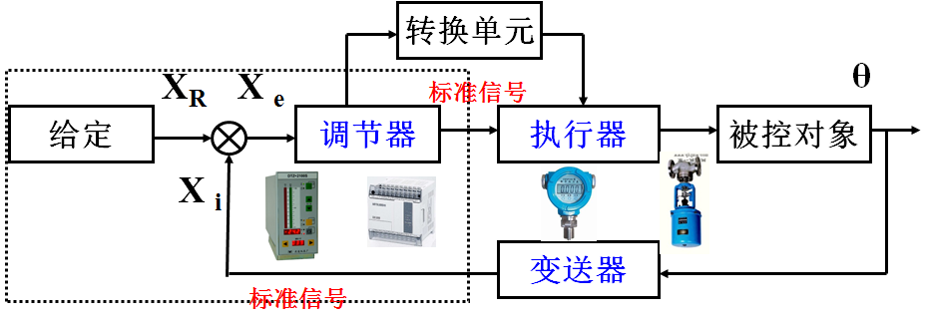
绪论 作业题
图示为过程控制系统方框图，回答以下问题
1、DDZ-II、III型仪表的信号制。（ 或称DDZ-II、III型仪表电压、电流信号传输标准是什么？）
2、现场与控制室之间传递信号为何采用直流信号？
3、仪表间远距离传输易采用什么信号传输？推导相应的信号传输误差。
4、如果变送器防爆标志为Ex ia II AT5 ，执行器防爆标志为 EX d II BT5。试解释其含义？
5、如果控制系统应用在煤矿或化工领域，如何使控制系统满足本安防爆
的要求？

Slide 51
绪论 习题
1、过程控制系统与过程控制仪表功能
2、生产过程对控制系统的要求是什么？
3、过程控制系统分为几类？各自特点是什么？
4、什么是两线制变送器？它与四线制变送器相比有什么优点？试画出两线制变送器的电路框图。
5、说明现场仪表与控制室仪表之间的信号传输及供电方式。
6、防爆电气设备如何分类？各有什么特点？
7、常用的防爆型控制仪表有哪几类，各有什么特点？
8、什么是安全栅？说明常用安全栅的构成和工作原理？

